Slide 1

Создание высокопрочных конструкционных материалов
Разработка технологий формирования высокопрочных материалов на основе алюминия
Н.Ф.Коленчин

Slide 2
Общая информация
Тема НИОКР- Разработка технологий формирования высокопрочных материалов на основе алюминия
Аннотация проекта Проект направлен на выращивание (создание) материала на основе оксида алюминия, обладающего необходимыми (соответствующими) механическими свойствами для дальнейшего использования качестве альтернативного варианта:
а) вольфрамо-кобальтовым, высокоуглеродистым, быстрорежущим сплавам при механической обработке металлов ;
б) железоуглеродистым сплавам, работающим в условиях интенсивного износа.
2. Общая продолжительность выполнения НИОКР 3 года *

Slide 3
Актуальность проведения НИОКР и реализации проекта в целом
Алюминий
-Один из распространенных металлов в природе
-В три раза легче железа
-Обладает химической стойкостью по отношению ко многим хим. реагентам
-Отсутствие искрообразования
Оксиды -γ и α-Al₂O₃ по твердости уступают только алмазу
Вызовы
Термонестабильность подложки-Тпл-600°С
Незначительная толщина конструкционного слоя-200мкм
Пористость –до 60%
Неблагоприятный экологический формат производства

Slide 4
Цель НИОКР
Создание технологий формирования высокопрочных материалов на основе алюминия
Задачи:
1. Разработать конструкцию установки, позволяющей формировать оксидный слой в экологически чистой технологической среде с варьируемыми показателями толщины, твердости и пористости.
2. Создать технологию формообразования технологического слоя на термостабильной подложке
3. Разработать процесс формирования беспористого монослоя, обладающего свойствами металлорежущего инструмента

Slide 5
Календарный план
(дорожная карта) выполнения НИОКР
№ п/п | Наименование этапа работ | Начало (дд.мм.гг) | Окончание (дд.мм.гг) | Вид документа и результат | Показатели ПРОУ, на которые оказывает влияние результат | Сумма затрат, руб.
1 | Создание опытно – экспериментальной схемы. Разработка конструкторской документации для изготовления нестандартного оборудования. Оформление заявки на приобретение и изготовление оборудования | 01.01.2019 | 31.03.2019 | Опытно экспериментальные схемы для формообразования высокопрочной поверхности |  | Зарплата исполнителей: 745692 Иные расходы: 120000 Всего за период: 865692
2 | Приобретение и изготовление оборудования. Пусконаладочные работы | 01.04.2019 | 31.12.2019 | Акты ввода. Подготовка лабораторного оборудования |  | Стоимость основного оборудования: 4230000 Зарплата исполнителей: 2237076 Стоимость нестандартного оборудования : 200000 Всего за период: 6667076
3 | Проведение экспериментальных действий. Исследование свойств созданных материалов | 01.012020 | 31.12.2020 | Отчет с результатами проведенных испытаний | Число публикаций организации, индексируемых в информационно-аналитической системе научного цитирования Scopus, в расчете на 100 НПР 4 публикации | Зарплата исполнителей: 2982768 Аренда исследовательского оборудования 300000 Командировки 30000 Стоимость нестандартного оборудования 300000 Участие в конференциях 100000 Непредвиденные расходы 15000 Всего за период: 3727768
4 | Проведение экспериментальных действий. Создание производственных образцов. Испытания готовой продукции | 01.01.2021 | 31.12.2021 | Отчет с результатами проведенных испытаний. Образцы готовой продукции | 1. Число публикаций организации, индексируемых в Web of Science, 2 публикации. 2. Число публикаций организации, индексируемых в Scopus 4 публикации. 3. Доля доходов от НИОКТР в интересах индустриальных партнеров региона 4. Рейтинг «Эксперт РА»-защита кандидатсеой диссертации | Зарплата исполнителей: 2982768 Аренда исследовательского оборудования 500000 Участие в конференциях 200000 Непредвиденные расходы 15000 Командировки 60000 Всего за период: 3757768 Всего по проекту: 15018307

Slide 6
Временный научный коллектив
Название научного/инновационного проекта: Создание высокопрочных конструкционных материалов
Тема НИОКР: Разработка технологий формирования высокопрочных материалов на основе алюминия
№ п/п | Ф.И.О. (полностью) | Ученая степень и звание | Возраст | Должность и место работы или учебы | Опыт и компетенции по тематике проекта
1 | 2 | 3 | 4 | 5 | 6
1 | Коленчин Николай Филиппович, руководитель | Д.т.н., доцент | 57 лет | Г.Н.С., Технополис, ЦНИ | 25 лет в направлении формирования покрытий на алюминии. Более 50 печатных работ. 5 патентов на изобретение. Внедрение на заводе АТЭ.
2 | Звонков Дмитрий Михайлович, ведущий специалист | нет | 58лет |  | 5лет инженером в лаборатории функцион. покрытий ТИУ
3 | Шадрина Полина Николаевна | нет | 30 лет | Инженер, Технополис ТИУ | 6 лет м.н.с. в лаборатории фунцион. покрытий ТИУ. 5печатных работ
4 | Зыкин Павел Витальевич |  |  | Магистр, кафедра ТМ
5 | Студенты 2чел.

Slide 7
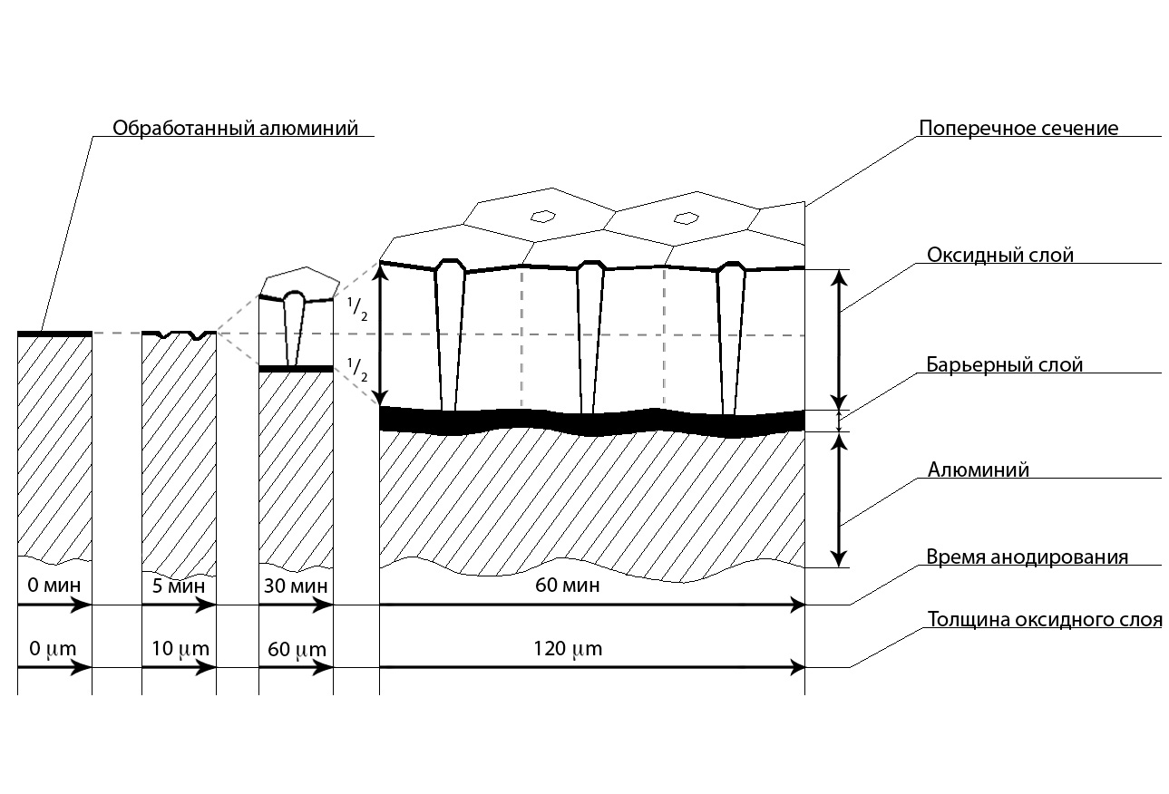
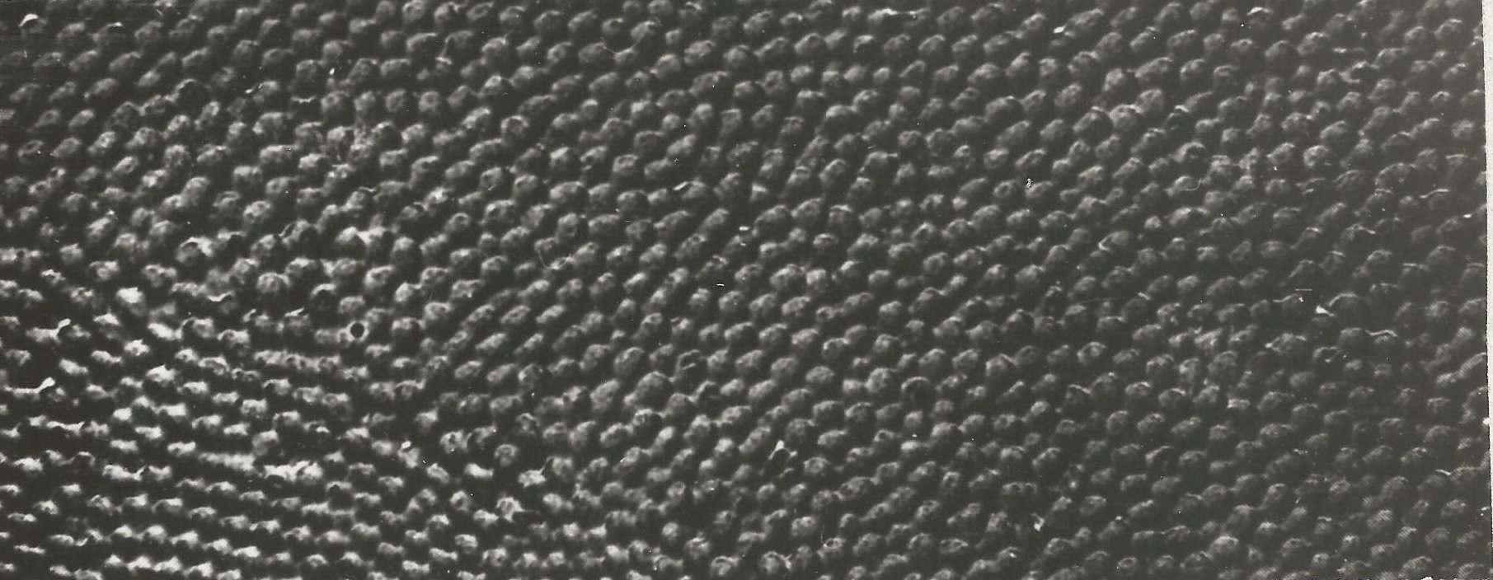
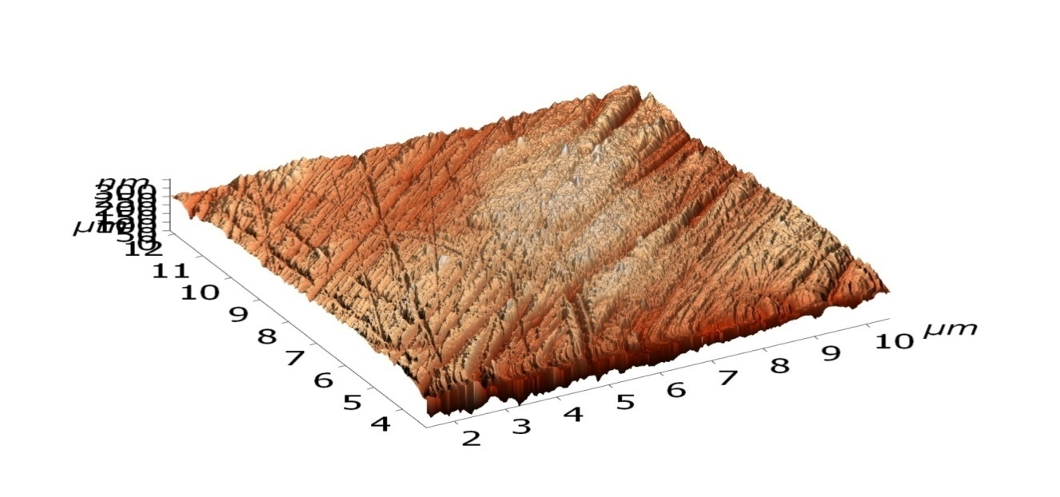
Классическое анодирование

Slide 8
Исследованные способы воздействия
Игольчатый электрод
Вибрация электрода
Ультразвук
Изменилось:
Озон Твердость, скорость, структура, фазы

Slide 9
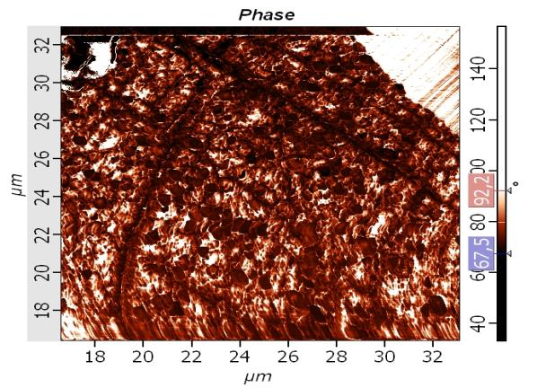
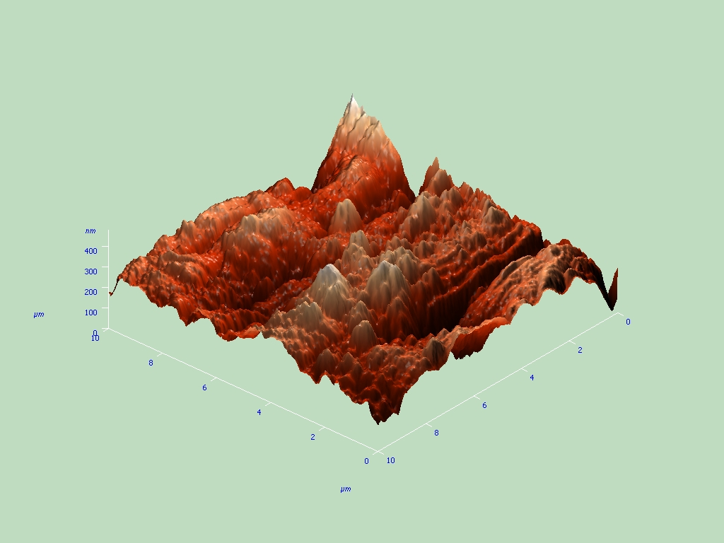
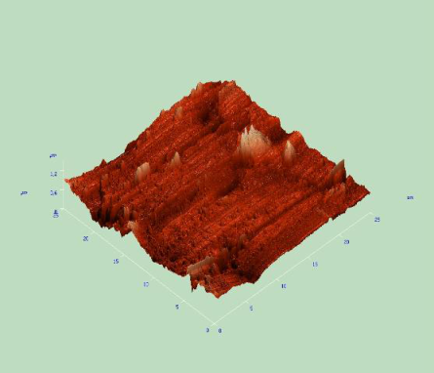
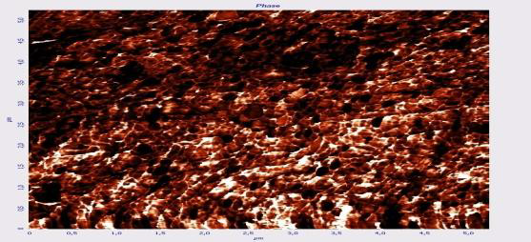
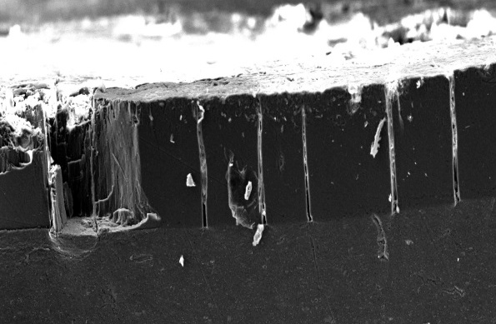
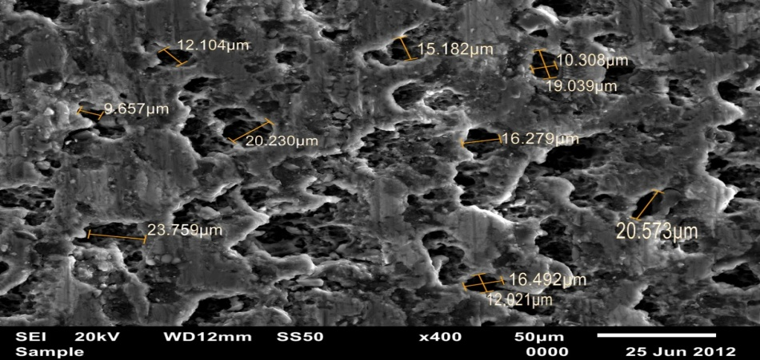
Методы исследований

Slide 10
Оборудование
Импульсный источник тока U=600В
Генератор озона 30мг/л
Ультразвуковой источник
Фильтры для утилизации озона

Slide 11
Ожидаемый результат
Сформировать корундовый материал на термостойкой основе.
Создать технологию формирования однослойного корунда в менее агрессивной среде
Вырастить корундовый монослой до 3мм

Slide 12
Область применения
Насосное оборудование
Автомобильный транспорт. Спец.техника
Запорная арматура.
Металлообрабатывающий инструмент

Slide 13
Реализация
Собственное производство в рамках имеющихся производственных площадей ТИУ

Slide 14
Показатели ПРОУ
Число публикаций организации, индексируемых в информационно-аналитической системе научного цитирования Scopus, в расчете на 100 НПР - 8 публикаций
Число публикаций организации, индексируемых в информационно-аналитической системе научного цитирования Web of Science, в расчете на 100 НПР- 2 публикации.
Доля доходов от НИОКТР в интересах индустриальных партнеров региона в общей структуре внебюджетных источников финансирования
Рейтинг «Эксперт РА» - защита кандидатской диссертации

Slide 15
Благодарю за внимание!
Коленчин Н.Ф.
(тел.89044959538, kolenchinnf@tyuiu.ru)
ПЕРВЫЙ ВУЗ
КОРПОРАЦИЙ
www.tyuiu.ru

